Slide 1

JBoss Admin 교육
주식회사 오픈소스컨설팅

Slide 2


회사 소개
오픈소스 컨설팅은 오픈 소스에 전문적인 컨설팅 기업으로써 Technical Architect/Application Architect 컨설팅, 클라우드 관련 솔루션을 제공하고 있으며, 레드햇과 같은 오픈소스 벤더의 솔루션의 기술지원 사업을 수행합니다.
Red Hat Linux, Virtualization
Red Hat JBoss Middleware
Apache Web Server, Tomcat
MySQL/MariaDB/Percona
솔루션 영역
Technical
Support
컨설팅 영역
오픈소스 기술지원
시스템 아키텍처 컨설팅
Amazon AWS 컨설팅
Technical/Application Architect
Middleware/Linux Dedicated Engineer
Consulting
오픈소스 컨설팅은 오픈소스 운영체제/웹서버/미들웨어를 전문적으로 지원하는 회사입니다. 또한 시스템 인프라, 개발 인프라를 위한 TA/AA에 대한 컨설팅 서비스를 지원하고 있으며, Athena 제품군을 보유하고 있습니다.
Athena SQS
Athena Provisioning
Athena Monitoring
Other Solution Frameworks
Solution

Slide 3
교육 목적
본 과정의 목적
자바 환경에서 개발 운영중인 JBoss EAP 시스템에 대한 전반적인 내용 습득
자바 환경에서 개발 또는 운영 중 발생할 수 있는 여러 가지 문제에 대한 대응방법 및
문제 해결능력을 습득

Slide 4
교육 내용
1일차
1. JBoss Overview
2. JBoss 설치
3. JBoss 서버 모드
4. 데이더소스 설정
5. 어플리케이션 배치

Slide 5
교육 내용
2일차
1. JBoss + Apache 연동
2. Trouble Shooting 개요
3. Server Hang & Slowdown 문제
4. OutOfMemory 문제
5. Server Crash
6. Too Many Open Files 문제
7. QnA

Slide 6





01. JBoss EAP Overview
Certified Partner by

Slide 7
JBoss Overview
Enterprise Java Beans Open Source Software
  1999년, 프랑스의 엔지니어였던 마크 플러리(Marc Fleury)에 시작된 오픈소스
  프로젝트는 J2EE 명세서의 Enterprise Java Bean (EJB) 부분에 대한 구현체
  제공을 목적
  2001년 플러리와 동료들(Apache Tomcat Committers)은 JBoss Group, LLC 설립(커뮤니티 지원, 교육, 컨설팅으로 사업)
  EJB는 Sun의 상표권으로서 이름을 사용하지 못함
  전세계에 개발자를 둔 오픈소스 웹 애플리케이션 서버
  2006년 레드햇 인수(RHEL과 같은 전략을 취함)

Slide 8

JBoss Overview
JavaEE 6 Full Certification, JDK6
JavaEE 5 Certification, JDK5, JDK6
JBoss EAP 6
JavaEE 5 Certification, JDK5
JBoss EAP 5.1.0 – 5.1.2
JBoss EAP 5.0.0
J2EE 1.4 Certification
JBoss AS 4.2.0 – 4.2.3
JBoss AS 4.0.0 – 4.0.5
JBoss AS 3.2.0
2003
2004
2005
2006
2007
2008
2009
2010
2011
2012

Slide 9
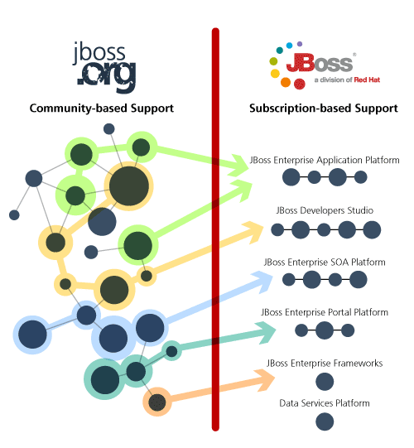
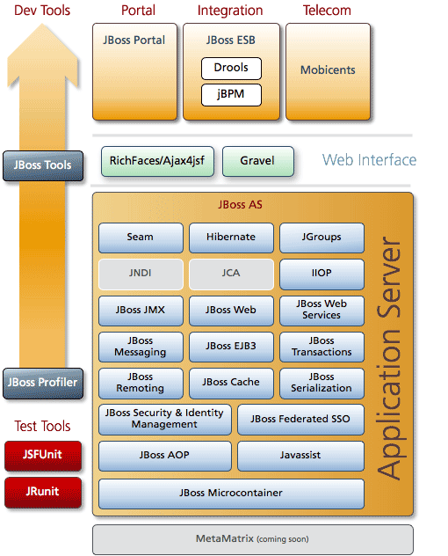
JBoss 제품의 분류
JBoss.org Community
JBoss Enterprise Middleware

Slide 10
JBoss 제품화 과정
1
2
3
4
5
JBoss.org 프로젝트
제품 요구 사항 정의
플랫폼 컴포넌트
구성 및 통합
플랫폼 테스팅, 인증, 문서화
플랫폼 발표
(General Availability)
Delivery Phase
Platform
Candidate
Release(s)
Quality
Assurance
JBoss
Enterprise
Platform
Productization Team
제품 관리
JBoss
제품화 담당 엔지니어
JBoss QA, 문서화팀,
인증된 파트너
JBoss Release Engineering

Slide 11
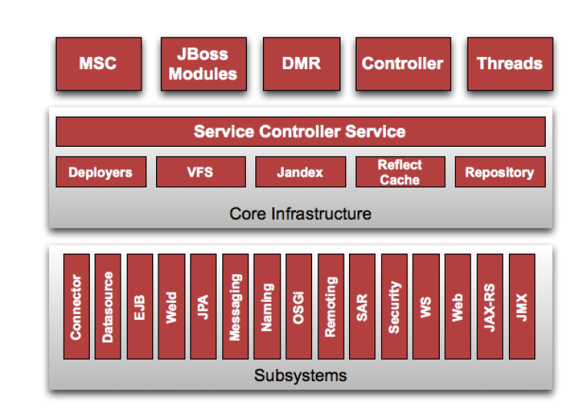
Technical Overview
표준을 지원하는 고성능 플랫폼
  JEE6 지원
  Java EE6 의 주요 기능인 JSF3.0, Servlet3.0, CDI1.0, JPA2.0 제공
No1 오픈 소스 어플리케이션 서버
  다양한 OS, Java VM 및 RDBMS 지원
빠른 시작/정지 ＆ 낮은 메모리 사용
  멀티 프로세서 병렬처리 대응
  메모리 사용량을 줄여 GC 횟수 감소
모듈 아키텍처
  JBoss Modules
  클래스 충돌 해결, 클래스 로드 병렬화
클러스터 구성
  Replication과 Failover
  클러스터 배포, 동적 클러스터 노드 추가
각종 프레임워크와 통합
  Hibernate Search 지원

Slide 12
모듈 아키텍처
MSC
JBoss
Modules
DMR
Controller
Threads
Core Infrastructure
Server Controller Service
Deployers
VFS
Jandex
Reflect Cache
Repository
Module
Extension
$JBOSS_HOME/modules
Subsystems
JPA
Security
Remoting
Transaction
Datasource
Web
EE
EJB3
Weld
Messaging
OSGi
SAR
FS Secanner
WS
JAX-RS
Connector
Naming
JMX

Slide 13
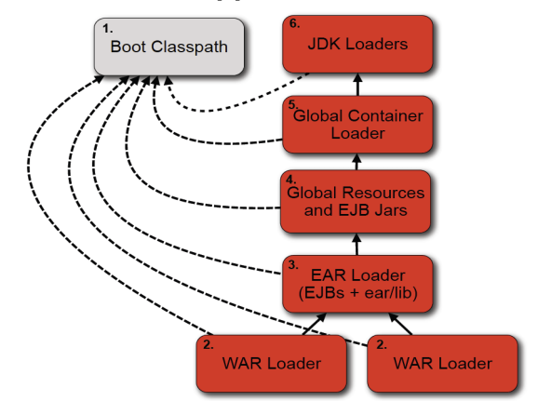
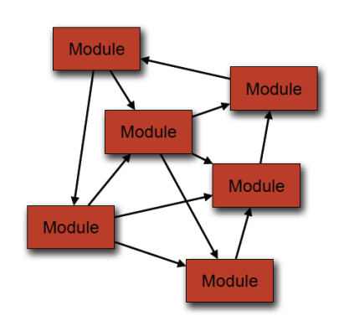
선진화된 클래스로더
계층형 클래스로더
모듈형 클래스로더
어플리케이션 마다 클래스로더를 만들수 있고, 클래스 재로드 가능
복잡/ 클래스 검색이 늦음
중복 배치에 의한 오류 발생
클래스 공유
문제를 회피하기 위한 구조가 더 복잡도를 높여 악순환
모듈 하나에 대해서 하나의 클래스로더
각 모듈은 런타임으로 필요로 하는 모듈의
의존성을 정의
계층형이 아닌 그래프 구조
「클래스 패스」 불필요
단순하여 초고속

Slide 14

Performance : EAP5 vs. EAP6
응답시간
throughput
EAP6에서 20%의 성능 향상

Slide 15
OpenSource 프레임워크 지원
각종 프레임워크 기술지원
  가장 많이 이용되는 프레임워크 기술지원으로 생산성 향상
  다음과 같은 프레임워크에 대해 기술지원
    Apache Struts 1.3. 10
    Spring 3.1. 1, 3.0.7, 2.5.6
    Google Web Toolkit 1.7. 1. RELEASE and 2.4. 0. RELEASE
    Arquillian 1.0.0. FINAL
    JBoss RichFaces 4.2
      JSF 기반의 리치 UI를 커스텀 태그로 구현할 수 있는 프레임워크
      Ajax 기능을 쉽게 엔터프라이즈 시스템에 적용할수 있는 JSF 컴퍼넌트 라이브러리
      라이브 데모
        http://livedemo.exadel.com/richfaces-demo/index.jsp
  Hibernate Search 4.1.1

Slide 16
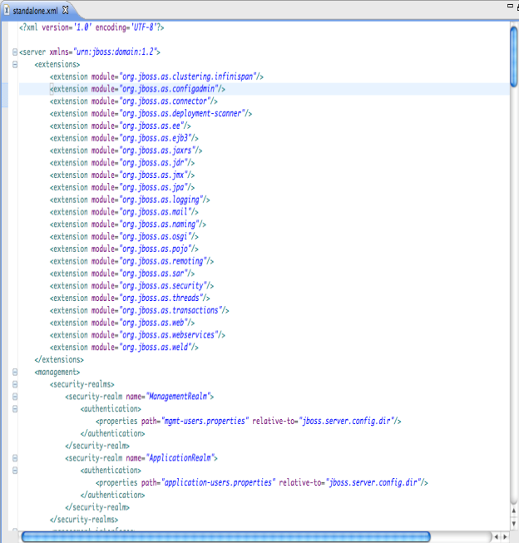
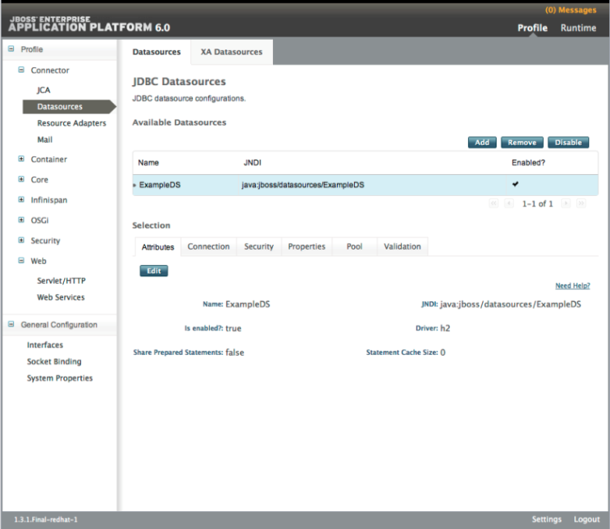
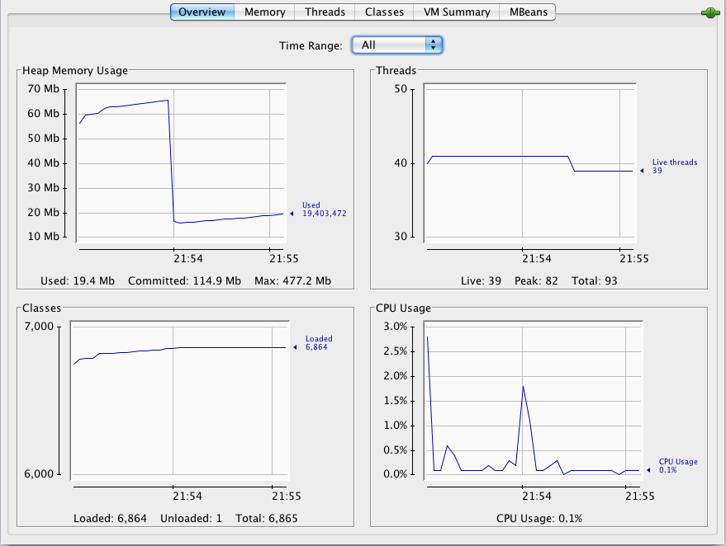
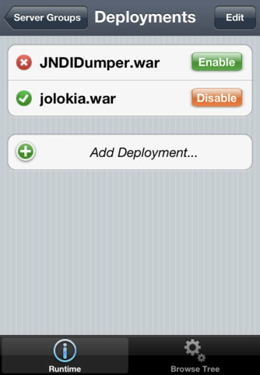
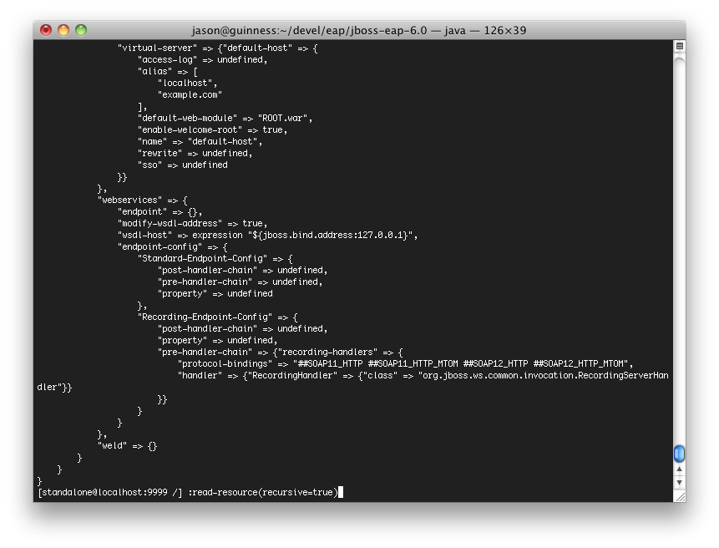
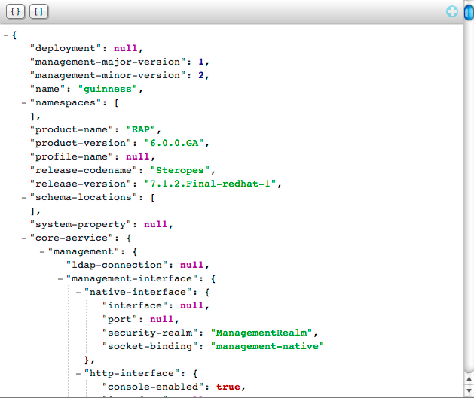
다양한 관리 방법 지원
XML
Web Console
JMX
Thirdparty
Apps
CLI
HTTP / JSON

Slide 17
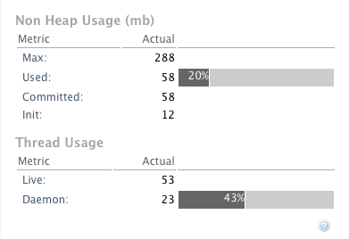
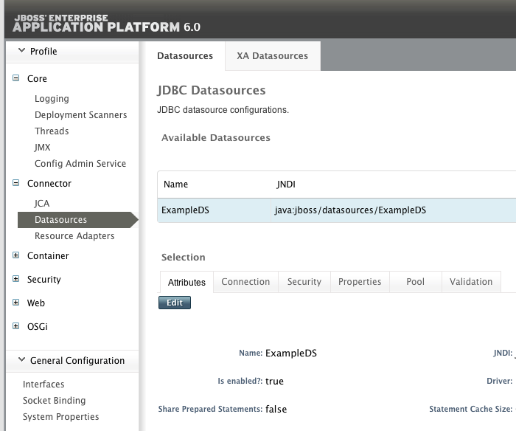
JBoss Management : 웹콘솔
가볍고 빠른 웹 어플리케이션 형태
not XML
거의 모든 설정 지원
Standalone / Domain 구성 접속
변경내용 저장
모니터링

Slide 18
JBoss EAP 6 Management : CLI(Command Line Interface)
Linux 기반 쉘 문법
탭 지원
인터랙티브 처리, 배치처리
Standalone 구성, Domain 구성 접속
변경내용 저장
[standalone@localhost:9999 /] cd subsystem=datasources
[standalone@localhost:9999 subsystem=datasources] cd data-source=ExampleDS
[standalone@localhost:9999 data-source=ExampleDS] :flush-
flush-all-connection-in-pool flush-idle-connection-in-pool
[standalone@localhost:9999 data-source=ExampleDS] :flush-all-connection-in-pool
{"outcome" => "success"}
[standalone@localhost:9999 data-source=ExampleDS]

Slide 19
Competition - 최신 기능과 성능
다양한 OS, Java VM 및 RDBMS 지원
  Linux는 물론, Windows, Unix등 지원
  Red Hat Enterprise Linux, JavaVM(OpenJDK)에서 미들웨어까지 토탈 기술지원을 레드햇에서 제공
  엔터프라이즈 어플리케이션 서버로서 풍부한 기능
    타사 제품과 비교해도 뛰어난 기능과 성능
 | JBoss EAP | WebLogic | WebSphere
Java EE 6.0 | ◎ | ◎ | ◎
오픈소스 프레임워크 지원 | ◎ | ○ | ○
클라우드 지원 아키텍쳐 | ◎ | △ | △
마이크로 컨테이너 | ◎ | ○ | ○
소프트웨어 클러스터링 기능 | ◎ | ○ | ○
load balancing 기능 | ◎ | ○ | ○
Low Memory& boot Time | ◎ | △ | △

Slide 20
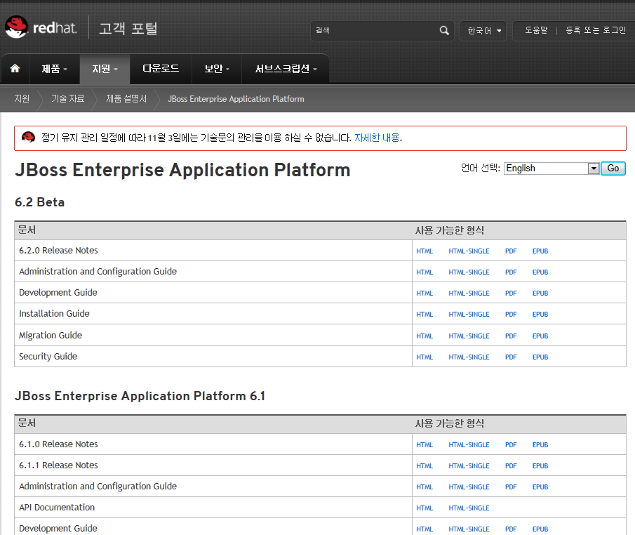
JBoss 참고 자료
제품 문서
http://docs.redhat.com

Slide 21
02. JBoss EAP 설치
Certified Partner by

Slide 22
목차
JBoss 서버 다운로드
JBoss 서버 설치 방법
JBoss 서버 설치
JBoss 주요 디렉토리 구조

Slide 23
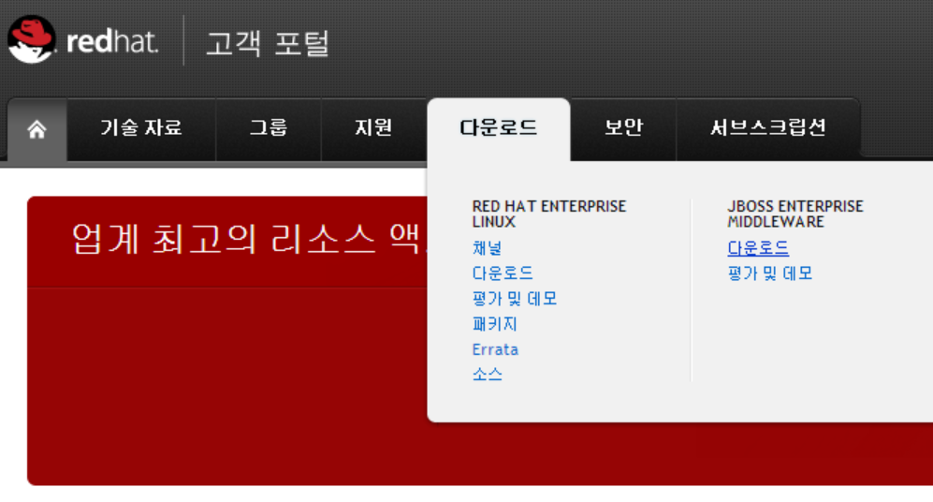
JBoss 설치
Redhat 고객 포탈을 통한 다운로드
레드햇 서브스크립션을 구매한 고객을 위한 다운로드 사이트이며, 발급된 계정으로 로그인을 수행하면 다운로드 받을 수 있습니다.
다운로드 URL: http://access.redhat.com

Slide 24
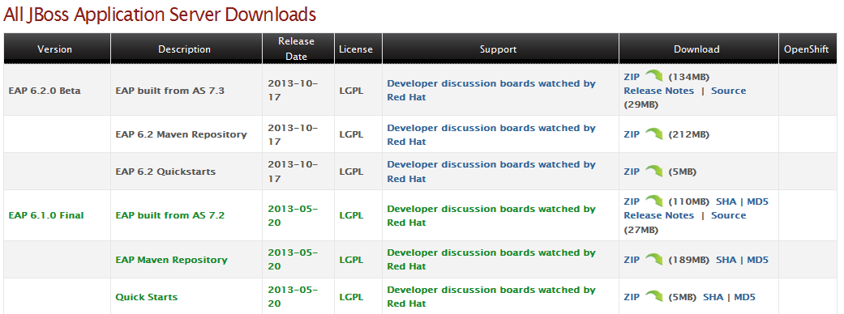
JBoss 설치
JBoss Community 사이트에서 설치 파일 다운로드
  http://www.jboss.org/jbossas/downloads 에서 설치 파일을 다운로드합니다.

Slide 25
JBoss 설치
JBoss 설치 형태
community : zip 압축 파일로 제공
EAP : zip, jar, platform binary, linux rpm 형태로 제공
Extracting the ZIP Download
  Binary File을 받아서 원하는 경로에 압축을 해제하는 설치 방법입니다.
  # unzip jboss-eap-6.1.1.zip
RPM 설치
  RHEL 6.x Plaform을 이용하여 설치이며 서브스크립트이 필요한 설치 방법입니다.
  # yum groupinstall jboss-eap6
GUI Installer
  Linux GUI 환경에서 설치하는 방법이며 설치 중 원하는 구성을 손쉽게 설정할 수 있는 설치 방법입니다.
  # java -jar jboss-eap-6.1.1-installer.jar
CommandLine Console Installation
  Linux GUI 환경이 안 되는 상황에서 터미널창을 이용하여 Text 방식으로 설치할 수 있는 설치 방법입니다.
  # java -jar jboss-eap-6.1.1-installer.jar –console

Slide 26
JBoss 설치
JBoss unzip
/opt/was/ 폴더로 해당 파일을 업로드 한 후 압축을 풉니다.
ls –al 명령어를 통해 압축 해제 내용을 확인 합니다.
[jboss@server /opt/was] unzip jboss-eap-6.1.1.zip [jboss@server /opt/was] rm -f jboss-eap-6.1.1.zip
[jboss@server /opt/was]# ls -al total 52 drwxr-xr-x. 13 jboss jboss 4096 Oct 24 07:54 . dr-xr-xr-x. 27 jboss jboss 4096 Jun 12 02:00 .. lrwxrwxrwx 1 jboss jboss 19 Oct 24 07:54 jboss-eap-6.1

Slide 27



JBoss 설치
JBoss의 주요 디렉토리 구조
Jboss-eap-6.x
bin
standalone.conf
Standalone mode JVM parameters
standalone.sh
Standalone mode
domain.sh
Domain mode
jboss-cli.sh
Command Line Interface
modules
Static JBoss Module Definitions
standalone
configuration
Standalone Configuration
deployments
File SystemDeployments
logs
data
Internal Data(includes Repository)

Slide 28


JBoss 설치
JBoss의 주요 디렉토리 구조
Jboss-eap-6.x
domain
configuration
domain.xml
Domain Wide Unified Configuration
host.xml
Host Controller Configuration
servers
server-one
Server “One” JVM Instance
logs
data
appclient
configuration
appclient.xml
EE Application Client Configuration

Slide 29
03. JBoss 서버 구성
Certified Partner by

Slide 30
목차
서비스 구성 환경
서버 및 Domain 모드 Overview
관리 인터페이스
인스턴스 생성
관리 스크립트 작성
JBoss 인스턴스 관리자 계정 설정
JBoss 인스턴스 기동 및 정지

Slide 31




JBoss 서버 구성
Standalone HA 구성을 위한 시스템 구성도
Web Server
WAS Server
DB Server
사용자 PC
apache
standalone_ha_11
mysql
standalone_ha_21
Red Hat Enterprise Linux 6.x
Red Hat Enterprise Linux 6.x
Red Hat Enterprise Linux 6.x

Slide 32
JBoss 서버 구성
Standalone 구성 설치 디렉토리 구조
  /opt HA 구성 서비스의 메인 디렉토리
  /was/jboss-eap-6.1 JBoss WAS가 설치된 디렉토리
  /servers WAS 인스턴스가 위치할 디렉토리
  /app 서비스용 Application이 위치한 디렉토리
  /opt
  /web/apache JBoss EWS 아파치 웹서버가 설치된 디렉토리
WAS 서버 디렉토리
WEB 서버 디렉토리

Slide 33
JBoss 서버 구성
Standalone 서버 모드
이전 버전 JBoss와 같은 단일 JVM 서버로 구성
관리 기능이 IN-VM에 있음
Lifecyle 관리가 없음(shutdown만 가능)
Host #1
Server #1
Server #2
Partition A
Host #2
Database
Server #3
Sever #4
server-xx
standalone-xxxx.xml
…
Partition B
Host #3
Server #5
Server #6

Slide 34
JBoss 서버 구성
Domain 서버 모드
▪Multi-JVM, multi-server 모델
▪도메인 컨트롤러로 관리함
▪호스트에 여러 서버 인스턴스(JVM) 사용
▪프로세스 컨트롤러로 Full lifecycle 관리
Host #2
Host
Controller
Server #1
Server #2
…
Database
Host #1
Host #3
Domain Controller
(Master Host Controllre)
Host
Controller
Server #3
Database
Sever #4
…
Host #4
Host
Controller
Server #5

Slide 35
JBoss 서버 구성
JBoss 이중화 환경 구성을 위해 standalone 서버 구성
JBoss 기본 제공 standalone template 서버 복사
[jboss@host1 /opt/was] mkdir servers [jboss@host1 /opt/was] cp –fR ./jboss-eap-6.1/standalone ./servers/standalone_ha_11 [jboss@host1 /opt/was] cd servers [jboss@host1 /opt/was] [jboss@host1 /opt/was/servers]# ls -al total 52 drwxr-xr-x. 13 jboss jboss 4096 Oct 24 07:54 . dr-xr-xr-x. 27 jboss jboss 4096 Jun 12 02:00 .. lrwxrwxrwx 1 jboss jboss 19 Oct 24 07:54 standalone_ha_11

Slide 36
JBoss 인스턴스 생성
Jboss 인스턴스 디렉토리 구조
/configuration JBoss의 메인 설정 파일이 보관되어 있는 디렉토리
/data Jboss의 실행시 생성되는 파일들이 보관되는 디렉토리
/deployments Jboss에 배포할 애플리케이션을 놓을 기본 위치
/log JBoss의 내부 로그 파일 기본 보관 디렉토리
/tmp Jboss 내부

Slide 37
JBoss 인스턴스 생성
JBoss의 주요 설정 파일
profile | 내용 | 파일명
default | Basic Web Application Server | standalone.xml
ha | default + JGroups ( for Clustering ) | standalone-ha.xml
full | default + JMS ( Java Messaging Service ) | standalone-full.xml
full-ha | default + JGroups + JMS | standalone-full-ha.xml
ha – high availability ( 고가용성 )
JMS ( Java Messaging Service )
JGroups ( for Clustering )

Slide 38
JBoss 인스턴스 생성
관리 스크립트 작성
관리 스크립트를 위한 폴더 생성
서버 설정 스크립트 생성 및 편집
아래 노란 부분의 설정은 각각 서버에 맞게 설정합니다.
[jboss@host1 /opt/was/servers ]# cd standalone_ha_11 [jboss@host1 /opt/was/servers/standalone_ha_11 ]# mkdir bin [jboss@host1 /opt/was/servers/standalone_ha_11 ]# cd bin
#!/bin/sh ##### JBOSS Directory Setup ##### export JBOSS_HOME=/opt/was/jboss-eap-6.1 export DOMAIN_BASE=/opt/was/servers export SERVER_NAME=standalone_ha_11 ##### Configration File ##### export CONFIG_FILE=standalone-ha.xml export PORT_OFFSET=0

Slide 39
JBoss 인스턴스 생성
관리 스크립트 작성 (계속)
export JBOSS_USER=jboss ##### Bind Address ##### export BIND_ADDR=192.168.0.172 #### JBoss Clustering Config export MULTICAST_ADDR=230.1.0.175 export JMS_MULTICAST_ADDR=231.7.0.175 export MODCLUSTER_MULTICAST_ADDR=224.0.1.175 export MGMT_ADDR=192.168.0.172 …중략… #export JAVA_OPTS=" $JAVA_OPTS -verbose:gc" export JAVA_OPTS=" $JAVA_OPTS -Djava.net.preferIPv4Stack=true" export JAVA_OPTS=" $JAVA_OPTS -Djboss.socket.binding.port-offset=$PORT_OFFSET" export JAVA_OPTS=" $JAVA_OPTS -Djboss.node.name=$NODE_NAME" export JAVA_OPTS=" $JAVA_OPTS -Djboss.bind.address.management=$MGMT_ADDR“ …중략…

Slide 40
JBoss 인스턴스 생성
JBoss Server Command Properties
참고 자료
https://docs.jboss.org/author/display/AS71/Command+line+parameters
프로퍼티 | 설명 | 기본값
jboss.home.dir | JBoss Engine 디렉토리 | set by standalone.sh to $JBOSS_HOME
jboss.server.base.dir | 서버 기본 디렉토리 | jboss.home.dir/standalone
jboss.server.config.dir | 서버 configuration 디렉토리 | jboss.server.base.dir/configuration
jboss.server.data.dir | 서버 Data 참조 디렉토리 | jboss.server.base.dir/data
jboss.server.log.dir | 서버 로그 저장 디렉토리 | jboss.server.base.dir/log
jboss.server.temp.dir | 서버 temp 디렉토리 (VFS등) | jboss.server.base.dir/tmp
Name | Default if absent | Value
--server-config -c | jboss.server.config.dir/standalone.xml | 서버 설정 파일 경로 위치 지정

Slide 41
JBoss 인스턴스 생성
기동 스크립트 작성
서버 기동 스크립트 작성
[jboss@host1 /opt/was/servers/standalone_ha_11/bin ]# vi start.sh #!/bin/sh DATE=`date +%Y%m%d%H%M%S` . ./env.sh …… 중략 …… nohup $JBOSS_HOME/bin/standalone.sh -DSERVER=$SERVER_NAME -P=$DOMAIN_BASE/$SERVER_NAME/bin/env.properties -c $CONFIG_FILE >> $SERVER_NAME.out & …… 중략 ……

Slide 42
JBoss 인스턴스 생성
정지 스크립트 작성
서버 정지 스크립트 작성
[jboss@host1 /opt/was/servers/standalone_ha_11/bin ]# vi shutdown.sh #!/bin/sh . ./env.sh $JBOSS_HOME/bin/jboss-cli.sh --connect --controller=$CONTROLLER_IP:$CONTROLLER_PORT --command=:shutdown

Slide 43
JBoss 인스턴스 생성
JBoss Instance 관리자 계정 설정 스크립트 작성
관리 계정 생성 스크립트 작성
편집될 내용은 다음과 같습니다. [ 첨부파일 : add-user.sh ]
[jboss@host1 /opt/was/servers/standalone_ha_11/bin ]# vi add-user.sh #!/bin/sh . ./env.sh JAVA_OPTS="$JAVA_OPTS -Djboss.server.config.user.dir=$DOMAIN_BASE/$SERVER_NAME/configuration" $JBOSS_HOME/bin/add-user.sh $@

Slide 44
JBoss 인스턴스 생성
JBoss 인스턴스 관리자 계정 설정
관리자 계정을 위한 스크립트 실행
[jboss@host1 /opt/was/servers/standalone_ha_11/bin > ./add-user.sh
================================================
JBOSS_HOME=/opt/was/jboss-eap-6.1
DOMAIN_BASE=/opt/was/servers
SERVER_NAME=standalone_ha_11
================================================
What type of user do you wish to add?
a) Management User (mgmt-users.properties)
b) Application User (application-users.properties)
(a): a
Enter the details of the new user to add.
Realm (ManagementRealm) :
Username : test
Password : !test123
Re-enter Password : !test123
About to add user 'test' for realm 'ManagementRealm'
Is this correct yes/no? yes
Added user 'test' to file '/opt/was/servers/standalone_ha_11/configuration/mgmt-users.properties'
Added user 'test' to file '/opt/was/jboss-eap-6.1/domain/configuration/mgmt-users.properties'
Is this new user going to be used for one AS process to connect to another AS process?
e.g. for a slave host controller connecting to the master or for a Remoting connection for server to server EJB calls.
yes/no? yes
To represent the user add the following to the server-identities definition <secret value="IXRlc3QxMjM=" />

Slide 45
JBoss 인스턴스 생성
인스턴스의 서비스 포트 구성
Jboss 서버는 별도의 설정이 없다면 아래 default 포트를 사용합니다.
서비스 구성을 위해 OFFSET을 이용 인스턴스별 서비스 포트를 설정하도록 합니다.
HTTP 포트는 사용자가 브라우저를 이용하여 직접 해당 인스턴스로 접속할 수 있는 포트
AJP13포트는 사용자가 Apache를 통해서 접속될 때 사용되는 포트
OFFSET = 기본 포트 에서의 증가치
env.sh 파일에서 아래 부분을 설정하면 포트가 변경됩니다.
Server Name | OFFSET | HTTP | AJP13 | Console | Management
default | 0 | 8080 | 8009 | 9990 | 9999
standalone_ha_11 | 100 | 8180 | 8109 | 10090 | 10099
standalone_ha_21 | 200 | 8280 | 8209 | 10190 | 10199
export PORT_OFFSET=0 export JAVA_OPTS=" $JAVA_OPTS -Djboss.socket.binding.port-offset=$PORT_OFFSET"

Slide 46
JBoss 인스턴스 생성
start.sh 를 통한 서버 기동
start.sh 파일을 통해 standalone 서버를 기동합니다.
위의 started 문구가 보인다면 정상적으로 서버 기동이 완료 된 것입니다.
[jboss@server opt] cd was [jboss@server was] cd servers [jboss@server servers] cd standalone_ha_01 [jboss@server standalone_ha_01] cd bin [jboss@server bin] ./start.sh 04:41:31,022 INFO [org.jboss.modules] (main) JBoss Modules version 1.2.0.Final-bz-975242 04:41:31,115 INFO [org.jboss.msc] (main) JBoss MSC version 1.0.4.GA-redhat-1 … 중략.. 04:41:31,990 INFO [org.jboss.as] (Controller Boot Thread) JBAS015874: JBoss EAP 6.1.0.GA (AS 7.2.0.Final-redhat-8) started in 1163ms - Started 123 of 177 services (53 services are passive or on-demand) 04:41:53,612 INFO [org.apache.catalina.core] (MSC service thread 1-13) JBWEB001079: Container org.apache.catalina.core.ContainerBase.[jboss.web].[default-host].[/] has not been started

Slide 47
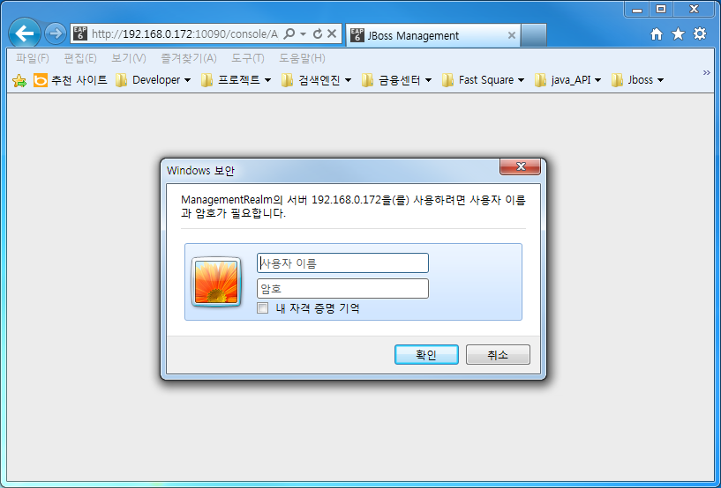
JBoss 인스턴스 생성
서버 기동 확인
서버가 정상 기동이 되면 아래의 Port를 통해 접근할 수 있습니다.
  관리자 콘솔 접근 포트 default : 9990
standalone_ha_01 접근 URL: http://server-ip:10090/console

Slide 48
JBoss 인스턴스 생성
shutdown.sh 를 통한 서버 정지
shutdown.sh 파일을 통해 standalone 서버를 정지합니다.
위의 sucess 문구가 보인다면 정상적으로 서버가 정지된 것입니다.
[jboss@server opt] cd jservers [jboss@server servers] cd standalone_ha_01 [jboss@server standalone_ha_01] cd bin [jboss@server bin] ./shutdown.sh ================================================ JBOSS_HOME=/opt/jboss-eap-6.1 DOMAIN_BASE=/opt/servers SERVER_NAME=standalone_ha_11 CONFIG_FILE=standalone-ha.xml BIND_ADDR=192.168.0.172 PORT_OFFSET=100 MULTICAST_ADDR=230.1.11.175 CONTROLLER=192.168.0.172:10099 ================================================ {"outcome" => "success"}

Slide 49
04. JBoss Database 연동 설정
Certified Partner by

Slide 50
목차
JDBC 란
ConnectionPool 이란
JDBC Driver 설치
JDBC Driver 등록 설정
Datasource 연결 설정
Datasource 패스워드 암호화

Slide 51
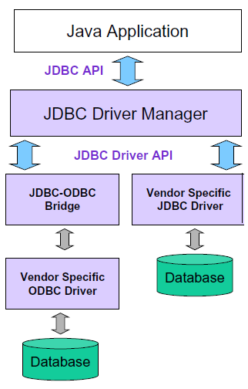
JBoss Database 연동 설정
JDBC란
JDBC가 하는일
  데이타베이스 연결
  SQL문장 전송
  결과 처리

Slide 52
JBoss Database 연동 설정
JDBC Driver의 Type
JDBC
Type I
“Bridge”
ODBC
ODBC
Driver
Type II
“Native”
CLI (.lib)
Type III
“Middleware”
Middleware
Server
Type IV
“Pure”

Slide 53
JBoss Database 연동 설정
JDBC Connection Pool
WAS의 JDBC connection pool:
  JDBC를 통한 Database연결 속도가 느리기 때문에 연결을 미리 맺은 상태에서 Pool을 만들어 이를 애플리케이션에 제공
  Pool의 Connection은 재사용하며, 사용량에 따라 Pool내의 Connection개수를 가변적으로 활용(Shrink).
  애플리케이션에서는 JNDI 트리에 바인딩된 DataSource를 통해 접근
WAS는 prepared, callable statement를 캐쉬 할 수 있습니다.
  Statement Cache [WAS ⬅➔ DB]간의 overhead 감소
  애플리케이션의 특성에 따라 Cache 크기를 조절 (일반적으로 100정도)

Slide 54
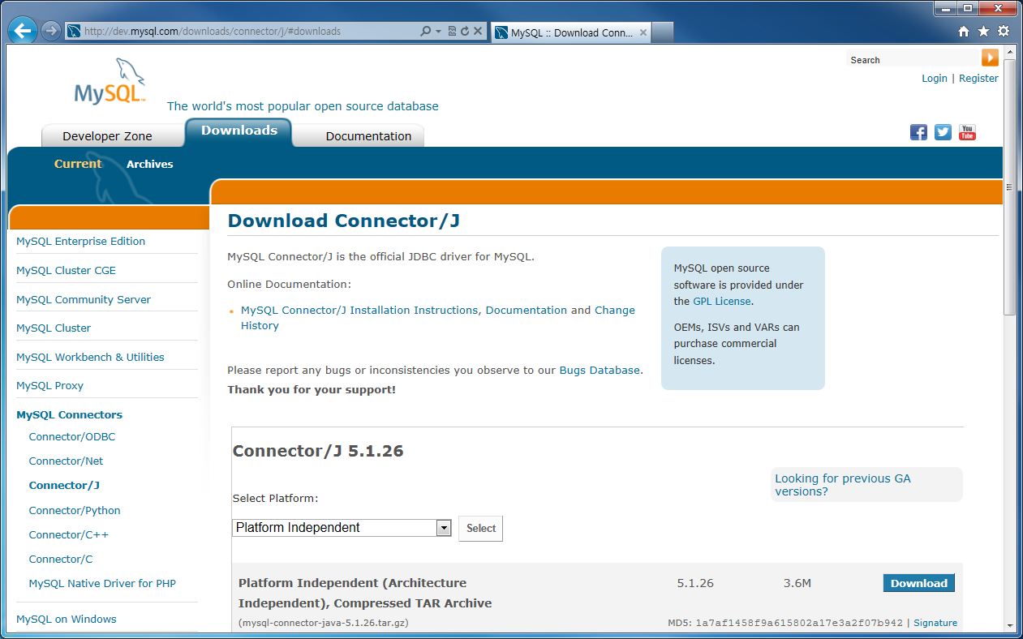
JBoss Database 연동 설정
MySQL JDBC 드라이버 다운로드
  http://dev.mysql.com/downloads/connector/j/ 에서 설치 파일을 다운로드합니다.

Slide 55
JBoss Database 연동 설정
JDBC 드라이버의 등록 방법
JDBC 드라이버는 다음의 형태를 통해 사용 가능
설정 | 설명
modules | JDBC 드라이버를 jboss의 module.xml 형태의 모듈화하여 사용하는 방법
library | Jar 파일의 형식의 deploy를 통한 모듈 등록

Slide 56
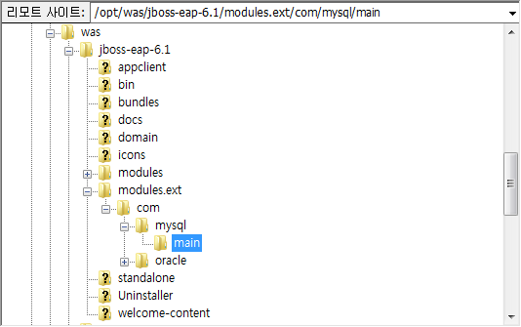
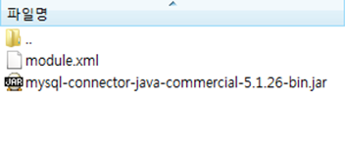
JBoss Database 연동 설정
JDBC 드라이버 등록 설정 - 드라이버 모듈화 설정
$JBOSS_HOME/modules.ext 디렉토리 생성
com/mysql/main 하위 디렉토리 생성
jar 파일을 복사
vi 를 이용하여 module.xml 파일 작성

Slide 57
JBoss Database 연동 설정
JDBC 드라이버 등록 설정 - 드라이버 모듈화 설정 (계속)
module.xml
<module xmlns="urn:jboss:module:1.1" name="com.mysql"> <properties> <property name="jboss.api" value="unsupported"/> </properties> <resources> <resource-root path="mysql-connector-java-commercial-5.1.26-bin.jar"/> </resources> <dependencies> <module name="javax.api"/> <module name="javax.transaction.api"/> </dependencies> </module>

Slide 58
JBoss Database 연동 설정
JBoss 인스턴스 설정파일에 해당 JDBC 모듈 추가
Jboss Server 인스턴스의 설정 파일(standalone-ha.xml)에 jdbc 드라이버를 등록
module.xml 의 name 과 driver의 module 부분은 동일하여야 합니다. (module.xml)
<datasources> <datasource jndi-name="java:jboss/datasources/ExampleDS" pool-name="ExampleDS" enabled="true" use-java-context="true"> …중략… </datasource> <drivers> <driver name="h2" module="com.h2database.h2"> <xa-datasource-class>org.h2.jdbcx.JdbcDataSource</xa-datasource-class> </driver> <driver name="mysql" module="com.mysql"> <driver-class>com.mysql.jdbc.Driver</driver-class> </driver> </drivers> </datasources>
<module xmlns="urn:jboss:module:1.1" name="com.mysql">

Slide 59
JBoss Database 연동 설정
JDBC 드라이버 등록 확인
Jboss Server Instance 기동 후 mysql jdbc 드라이버 정상 로드 확인
13:46:25,434 INFO [org.apache.coyote.http11] (MSC service thread 1-4) JBWEB003001: Coyote HTTP/1.1 initializing on : http-/0.0.0.0:8080 13:46:25,435 INFO [org.apache.coyote.ajp] (MSC service thread 1-5) JBWEB003046: Starting Coyote AJP/1.3 on ajp-/0.0.0.0:8009 13:46:25,446 INFO [org.apache.coyote.http11] (MSC service thread 1-4) JBWEB003000: Coyote HTTP/1.1 starting on: http-/0.0.0.0:8080 13:46:25,461 INFO [org.jboss.as.connector.subsystems.datasources] (ServerService Thread Pool -- 27) JBAS010404: Deploying non-JDBC-compliant driver class com.mysql.jdbc.Driver (version 5.1) 13:46:25,487 INFO [org.jboss.modcluster] (ServerService Thread Pool -- 52) MODCLUSTER000001: Initializing mod_cluster ${project.version} 13:46:25,543 INFO [org.jboss.modcluster] (ServerService Thread Pool -- 52) MODCLUSTER000032: Listening to proxy advertisements on /224.0.1.105:23364 13:46:25,554 INFO [org.jboss.as.connector.subsystems.datasources] (ServerService Thread Pool -- 27) JBAS010403: Deploying JDBC-compliant driver class org.h2.Driver (version 1.3)

Slide 60
JBoss Database 연동 설정
Jar 라이브러리 형태의 jdbc driver
기존의 다운받은 jdbc 드라이버를 가지고 jboss 서비스 내용을 추가하여 library를 서비스 모듈에 등록을 하는 형태로 진행
먼저 기존 mysql 드라이버의 내용에 jboss services 내용을 추가
[jboss@KVM2 mysql]$ ls -al -rw-r--r-- 1 jboss jboss 855609 Oct 26 13:43 mysql-connector-java-commercial-5.1.26-bin.jar [jboss@KVM2 mysql]$ mkdir META-INF [jboss@KVM2 mysql]$ mkdir META-INF/services [jboss@KVM2 mysql]$ cd META-INF/services/ [jboss@KVM2 mysql/META-INF/services]$ vi java.sql.Driver com.mysql.jdbc.Driver <--- 내용 추가 [jboss@KVM2 mysql/META-INF/services]$ cd ../.. [jboss@KVM2 mysql]$ jar -uvf ./mysql-connector-java-commercial-5.1.26-bin.jar META-INF/services/java.sql.Driver

Slide 61
JBoss Database 연동 설정
library 형태의 jdbc driver - CLI를 통한 서비스 추가
Jboss services가 추가된 library 파일을 CLI tool을 이용하여 서버 Instance 에 추가
추가 방법
1. CLI 접속
[jboss@KVM2 /opt/JB248/labs/jdbc]$ /opt/jboss-eap-6.1/bin/jboss-cli.sh --controller=192.168.0.172:9999 --connect
2. Deploy 명령을 통해 해당 jar 파일을 서버에 등록
[standalone@192.168.0.172:9999 /] [standalone@192.168.0.172:9999 /] deploy /opt/JB248/labs/jdbc/mysql-connector-java-commercial-5.1.26-bin-eap6.jar

Slide 62
JBoss Database 연동 설정
library 형태의 jdbc driver - CLI를 통한 서비스 추가(계속)
server 로그 내용 확인
중략……… 14:29:28,098 INFO [org.jboss.as.repository] (management-handler-thread - 7) JBAS014900: Content added at location /opt/servers/ex_standalone/data/content/b0/c27510bd5a6164123f8030841979d9850de12e/content 14:29:28,100 INFO [org.jboss.as.server.deployment] (MSC service thread 1-3) JBAS015876: Starting deployment of "mysql-connector-java-commercial-5.1.26-bin-eap6.jar" (runtime-name: "mysql-connector-java-commercial-5.1.26-bin-eap6.jar") 14:29:28,176 INFO [org.jboss.as.connector.deployers.jdbc] (MSC service thread 1-6) JBAS010404: Deploying non-JDBC-compliant driver class com.mysql.jdbc.Driver (version 5.1) 14:29:28,265 INFO [org.jboss.as.server] (management-handler-thread - 7) JBAS018559: Deployed "mysql-connector-java-commercial-5.1.26-bin-eap6.jar" (runtime-name : "mysql-connector-java-commercial-5.1.26-bin-eap6.jar")

Slide 63
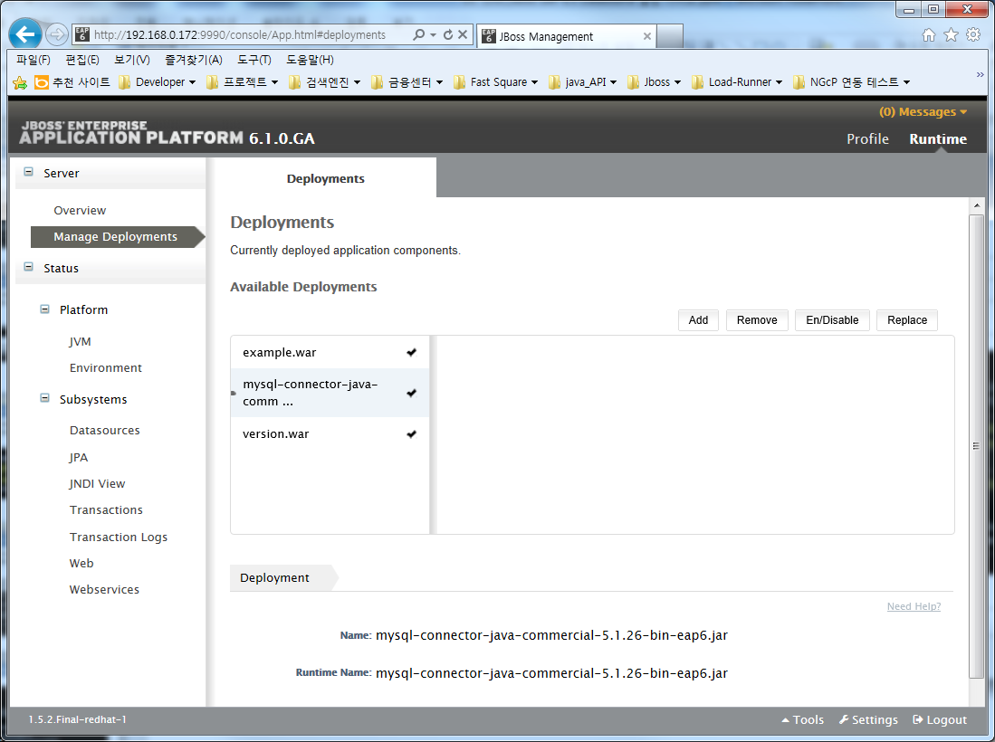
JBoss Database 연동 설정
library 형태의 jdbc driver - CLI를 통한 서비스 추가(계속)
관리자 콘솔을 통한 등록 확인

Slide 64
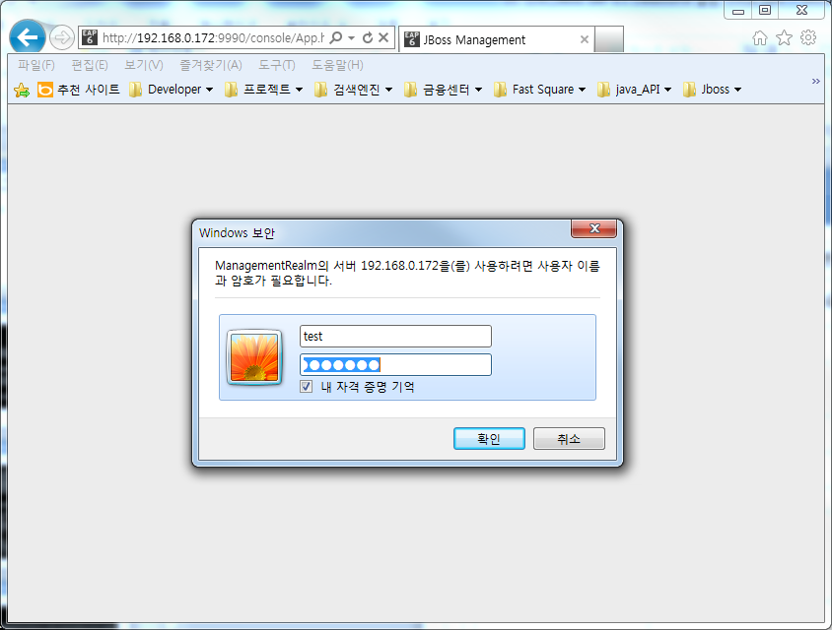
JBoss Database 연동 설정
library 형태의 jdbc driver – 관리자 콘솔을 통한 서비스 추가
Jboss services가 추가된 library 파일을 관리자 콘솔을 이용하여 서버 Instance 에 추가
관리자 콘솔 접속

Slide 65
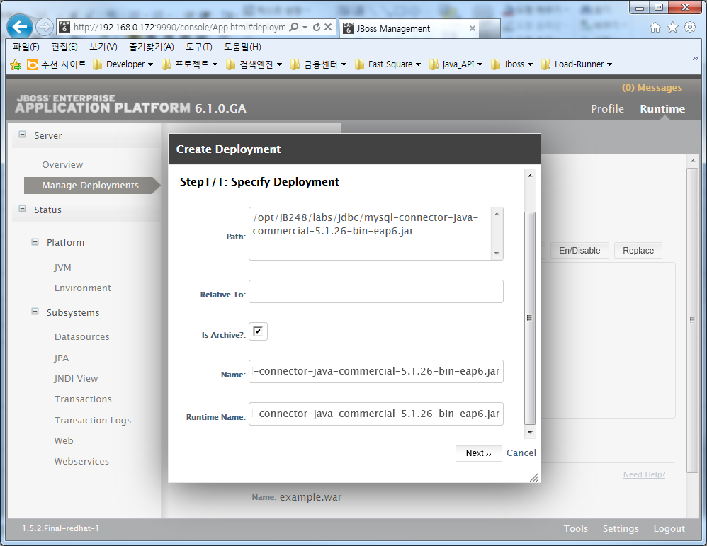
JBoss Database 연동 설정
library 형태의 jdbc driver – 관리자 콘솔을 통한 서비스 추가 (계속)
jdbc driver modules 추가
path : 경로 위치 지정
Relative To: deploy 경로지정
Is Archive : Archive 형태 인지 Directory 형태인지 지정
Name : application 이름 지정
Runtime Name : 실행 이름 지정

Slide 66
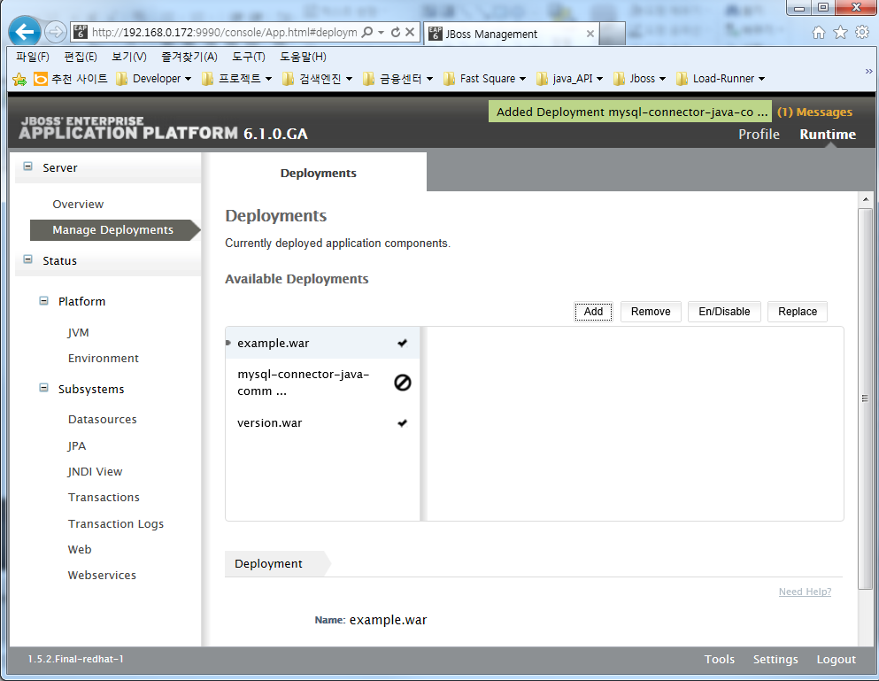
JDBC 드라이버 설치 - library
library 형태의 jdbc driver – 관리자 콘솔을 통한 서비스 추가 (계속)
Added Deploymensts 문구를 통행 정상 등록 확인
단, 해당 파일은 정상적으로 Module 등록이 완료되었지만, 서비스는 활성화 되지 않은 상태입니다.

Slide 67
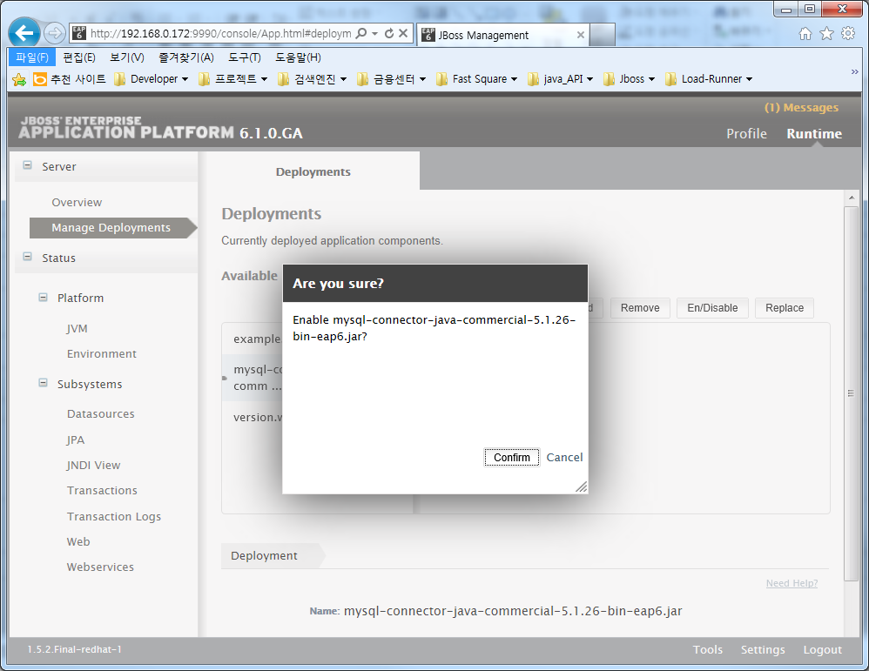
JBoss Database 연동 설정
library 형태의 jdbc driver – 관리자 콘솔을 통한 서비스 추가 (계속)
서비스 활성화

Slide 68
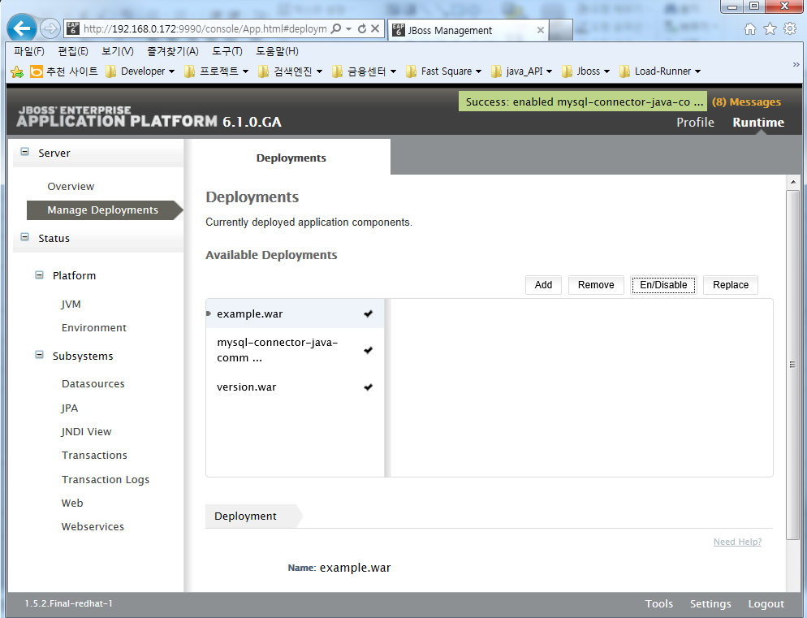
JBoss Database 연동 설정
library 형태의 jdbc driver – 관리자 콘솔을 통한 서비스 추가 (계속)
해당 설정 완료시 Success enabled : jar 명 형태 문구 확인

Slide 69
JBoss Database 연동 설정
library 형태의 jdbc driver – 관리자 콘솔을 통한 서비스 추가 (계속)
server 로그 내용 확인
중략……… 15:37:08,375 INFO [org.jboss.as.server.deployment] (MSC service thread 1-7) JBAS015876: Starting deployment of "mysql-connector-java-commercial-5.1.26-bin-eap6.jar" (runtime-name: "mysql-connector-java-commercial-5.1.26-bin-eap6.jar") 15:37:08,408 INFO [org.jboss.as.connector.deployers.jdbc] (MSC service thread 1-4) JBAS010404: Deploying non-JDBC-compliant driver class com.mysql.jdbc.Driver (version 5.1) 15:37:08,485 INFO [org.jboss.as.server] (HttpManagementService-threads - 9) JBAS018559: Deployed "mysql-connector-java-commercial-5.1.26-bin-eap6.jar" (runtime-name : "mysql-connector-java-commercial-5.1.26-bin-eap6.jar")

Slide 70
JBoss Database 연동 설정
Datasource 설정
standalone Instance 에서 사용되는 configuration 파일(standalone-ha.xml)에 Datasource 부분에 설정
EAP 5.x 대의 *-ds.xml 파일은 가급적 사용을 하지 않도록 합니다. (Console, CLI 에서 접근 할 수 없음.)
<datasources> <datasource jndi-name="java:jboss/datasources/MysqlDS" pool-name="MysqlDS" enabled="true" use-java-context=“flase"> <connection-url>jdbc:mysql://localhost:3306/mydb</connection-url> <driver>com.mysql</driver> <security> <user-name>dbuser</user-name> <password>dbpasswd</password> </security> <validation> <valid-connection-checker class-name="org.jboss.jca.adapters.jdbc.extensions.mysql.MySQLValidConnectionChecker"> </valid-connection-checker> </validation> </datasource> </datasources>

Slide 71
JBoss Database 연동 설정
Datasource 기본 설정 항목의 설명
<driver-class>
java.sql.Driver 인터페이스를 구현한 드라이버 클래스를 <driver-class>에 설정한다.
<connection-url>
DB접속 URL을 명시한다.
<jndi-name>과 <use-java-context>
JNDI에서 데이터소스를 찾을 때 사용할 이름으로 jdbc/xxx 형식을 사용하는 것을 권장한다.
주의할 점은 데이터소스는 JNDI에 바인딩될 때 java: 네임스페이스로 바인딩된다는 점이다.
이때문에 Context.lookup()시에 java:/jdbc/xxx와 같이 명시해야 데이터소스를 찾을 수 있다.
WebLogic 처럼 global하게 바인딩하려면 <use-java-context>false</use-java-context>로 설정
MySQL | com.mysql.jdbc.Driver
Oracle | oracle.jdbc.OracleDriver
MySQL | jdbc:mysql://host:port/dbname
Oracle | jdbc:oracle:thin:@localhost:1521:DBNAME

Slide 72
JBoss Database 연동 설정
Datasource 기본 설정 항목의 설명 (계속)
ConnectionPool 설정
<min-pool-size>
Pool에 유지할 최소 connection 개수로 기본값은 0 이다.
기본적으로 최초 getConnection() 호출 전까지 물리적 컨넥션은 만들어지지 않는다.
<max-pool-size>
최대 connection 개수를 설정한다. 기본값은 20 이다.
<prefill>true</prefill>
서버 기동시에 <min-pool-size>만큼 connection을 만들고자 할 때 true로 설정 한다.
Default는 false 입니다.

Slide 73
JBoss Database 연동 설정
Datasource 기본 설정 항목의 설명 (계속)
Validation 설정
<check-valid-connection-sql>
getConnection()시 pool에서 어플리케이션에 connection을 반환하기 전에 connection 상태를 체크하는데 사용할 SQL을 명시한다.
ex) SELECT 1 FRORM DUAL
<valid-connection-checker-class-name>
getConnection()시 pool에서 어플리케이션에 connection을 반환하기 전에 connection 상태를 체크하는 DB 벤더별 클래스를 명시한다. MySQL에 대한 구현체가 제공된다
<exception-sorter-class-name>
SQLException 발생시 connection error를 검출하는데 사용할 클래스를 명시한다. 예외가 Connection 문제로 발생한 경우 해당 connection을 close하게 된다.
MySQL | org.jboss.jca.adapters.jdbc.extensions.mysql.MySQLValidConnectionChecker
Oracle | org.jboss.jca.adapters.jdbc.extensions.oracle.OracleValidConnectionChecker
MySQL | org.jboss.jca.adapters.jdbc.extensions.mysql.MySQLExceptionSorter
Oracle | org.jboss.jca.adapters.jdbc.extensions.oracle.OracleExceptionSorter

Slide 74
JBoss Database 연동 설정
Datasource 기본 설정 항목의 설명 (계속)
각종 Timeout 설정
<blocking-timeout-millis>
모든 connection이 사용중일 때 getConnection()에서 connection이 반환될 때까지 기다릴 시간으로 ms 단위이다.
<idle-timeout-minute>
pool에서 일정 시간동안 사용되지 않고 있는 connection을 닫도록 설정할 수 있는데 그 시간을 분 단위로 설정한다.
<query-timeout>
query에 대한 응답을 기다리며 대기할 수 있는 시간을 초 단위로 설정한다.
<set-tx-query-timeout>true</set-tx-query-timeout>
Transaction 이 남이 있을 때까지 qury timeout 을 유예하고 싶을 경우 적용하며, 트랜잭션 timeout까지 남아 있는 시간을 query timeout으로 자동으로 설정한다.

Slide 75
JBoss Database 연동 설정
Datasource Password encryption
운영서버인 경우 보안상의 이유로 Datasource의 패스워드 부분이 일반 평문이 아닌 암호화 형태로 설정을 하여야 한다.
Datasource의 패스워드를 암호화 할 수 있는 절차는 다음과 같다.
암호화를 위한 쉘 스크립트 부분
enc_ds.sh 작성
EAP 버전 별 library를 서버에 맞게 설정
#!/bin/sh
export JBOSS_HOME=/opt/was/jboss-eap-6.1
export CLASSPATH=${JBOSS_HOME}/modules/system/layers/base/org/picketbox/main/picketbox-4.0.17.SP2-redhat-2.jar
export CLASSPATH=$CLASSPATH:${JBOSS_HOME}/system/layers/base/org/jboss/logging/main/jboss-logging-3.1.2.GA-redhat-1.jar
java -cp $CLASSPATH org.picketbox.datasource.security.SecureIdentityLoginModule !test123
암호화할 패스워드 : ex) !test123

Slide 76
Datasource 암호화 설정
Datasource Password encryption
쉘 스크립트 실행
security domain 설정
서버의 configuration 파일에서 sub-system [security-domains] 항목에 해당 security-domain 을 추가합니다.
[jboss@KVM2 /opt/was/servers/standalone_ha_11/bin]$ ./enc_ds.sh
Encoded password: 576959465f6c98a0df8592078de921bc
암호화된 패스워드
Datasource에서 참조될 security-domain 이름
<security-domain name="encrypted-ds" cache-type="default">
<authentication>
<login-module code="org.picketbox.datasource.security.SecureIdentityLoginModule" flag="required">
<module-option name="username" value="test"/>
<module-option name="password" value="576959465f6c98a0df8592078de921bc"/>
<module-option name="managedConnectionFactoryName" value="jboss.jca:service=LocalTxCM,name=MySqlDS_Pool"/>
</login-module>
</authentication>
</security-domain>

Slide 77
JBoss Database 연동 설정
Datasource Password encryption
Datasource에 암호화 적용
서버의 configuration 파일에서 datasource의 [security] 항목부분 확인
ASIS
ToBE
<datasource jta="false" jndi-name="java:/testDS" pool-name="testDS" enabled="true" use-ccm="false">
…중략
<security>
<user-name>test</user-name>
<password>!test123</password>
</security>
…중략
</datasource>
<datasource jta="false" jndi-name="java:/testDS" pool-name="testDS" enabled="true" use-ccm="false">
…중략
<security>
<security-domain>encrypted-ds</security-domain>
</security>
…중략
</datasource>

Slide 78
Datasource 연동 실습
실습
JDBC 드라이버 모듈화
JDBC 드라이버 모듈 등록
DataSource 설정
DataSource 패스워드 암호화 설정

Slide 79
05. JBoss 어플리케이션 디플로이 설정
Certified Partner by

Slide 80
목차
지원하는 어플리케이션
어플리케이션 디플로이 수행 방법
어플리케이션 디플로이 설정

Slide 81
어플리케이션 디플로이 설정
지원되는 어플리케이션
  웹어플리케이션(.war)
  EJB 어플리케이션(.jar)
  Enterprise 어플리케이션(.ear)
  Resource Adapter (.rar)
  웹서비스어플리케이션(.wsr)
  JBoss 서비스(.sar)

Slide 82
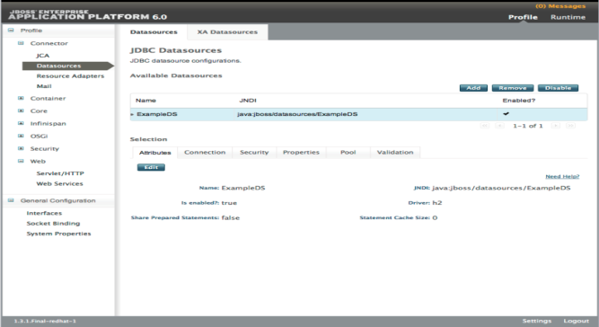
어플리케이션 디플로이 설정
어플리케이션 디플로이 수행 방법
  어플리케이션 copy 후 파일 생성을 통한 디플로이
    deployments 폴더에 a.war 라는 어플리케이션이 있을 경우 a.war.dodeploy 라는 파일을 생성하여 deploy 하는 방법
  관리자 콘솔을 통한 디플로이
  CLI Tool을 이용한 디플로이
Web Console
CLI Tool

Slide 83
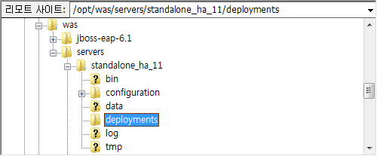
어플리케이션 디플로이 설정
어플리케이션 copy 후 파일 생성을 통한 디플로이
  subsystem deployments-scanner service
    특정 디렉토리에 어플리케이션패키지 및 deploy 지시 관련 파일을 참조하여 디플로이를 수행시켜주는 jboss subsystem ( 서버 default 옵션 )
    설정 파일 : $SERVER_HOME/configuration/standalone.xml
    검색 위치 : $SERVER_HOME/deployments
<subsystem xmlns="urn:jboss:domain:deployment-scanner:1.1"> <deployment-scanner path="deployments" relative-to="jboss.server.base.dir" scan-interval="5000"/> </subsystem>

Slide 84
어플리케이션 디플로이 설정
어플리케이션 copy 후 파일 생성을 통한 디플로이 (계속)
디플로이 요청 지시어
디플로이 상태 확인
설정 | 설명
dodeploy | deploy scanner에게 deploy를 하게 요청하게 하는 지시어
설정 | 설명
isdeploying | 서버에 어플리케이션을 배포하는 상태
deployed | 정상적으로 서버에 어플리케이션이 배포 완료
isundeploying | 서버에서 어플리케이션 배포를 취소(삭제) 하고 있는 상태
undeployed | 정상적으로 서버에서 어플리케이션 배포 취소(삭제) 완료
failed | 서버에 어플리케이션 배포작업 중 에러가 발생한 상태
pending | 서버에 어플리케이션 배포작업이 지연중인 상태

Slide 85
어플리케이션 디플로이 설정
어플리케이션 copy 후 파일 생성을 통한 디플로이 (계속)
첨부된 test.war 파일을 standalone 서버의 deployments 폴더에 upload 시킵니다.
touch 명령을 통해 test.war.dodeploy 라는 이름의 파일을 생성합니다.
[jboss@host1 /opt/was/servers/standalone_ha_11/deployments] ls –al total 20 -rw-r--r-- 1 jboss jboss 8870 Nov 1 10:15 README.txt -rw-r--r-- 4 jboss jboss 4096 Nov 2 12:39 test.war
[jboss@host1 /opt/was/servers/standalone_ha_11/deployments] touch test.war.dodeploy total 20 -rw-r--r-- 1 jboss jboss 8870 Nov 1 10:15 README.txt -rw-r--r-- 4 jboss jboss 4096 Nov 2 12:39 test.war -rw-rw-r-- 1 jboss jboss 8 Nov 2 12:39 test.war.dodeploy

Slide 86
어플리케이션 디플로이 설정
어플리케이션 copy 후 파일 생성을 통한 디플로이 (계속)
잠시 후 test.war.dodeploy → test.war.deployed 로 변경된 것을 확인할 수 있습니다.
서버 로그에서 어플리케이션 정상 디플로이 여부 확인
[jboss@host1 /opt/was/servers/standalone_ha_11/deployments] touch test.war.dodeploy total 20 -rw-r--r-- 1 jboss jboss 8870 Nov 1 10:15 README.txt -rw-r--r-- 4 jboss jboss 4096 Nov 2 12:39 test.war -rw-rw-r-- 1 jboss jboss 8 Nov 2 12:39 test.war.deployed
13:02:12,618 INFO [org.jboss.as.clustering.infinispan] (ServerService Thread Pool -- 2) JBAS010281: Started default-host/test cache from web container 13:02:12,619 INFO [org.jboss.web] (ServerService Thread Pool -- 2) JBAS018210: Register web context: /test 13:02:12,719 INFO [org.jboss.as.server] (DeploymentScanner-threads - 2) JBAS018559: Deployed "test.war" (runtime-name : "test.war")

Slide 87
어플리케이션 디플로이 설정
external directory 설정
external directory란
  jboss deployments subsystem 에서 기본 scanner가 동작 폴더는 jboss.server.base.dir 하부의 deployments라는 폴더입니다.
  external directory 는 말 그대로 기본 deployments 디렉토리가 아닌 외부 확장 폴더를 scanner 영역에서 지정하여 어플리케이션 등록 여부를 확인 할 수 있게 지정하는 어플리케이션 외부확장 검색 디렉토리를 말합니다.

Slide 88
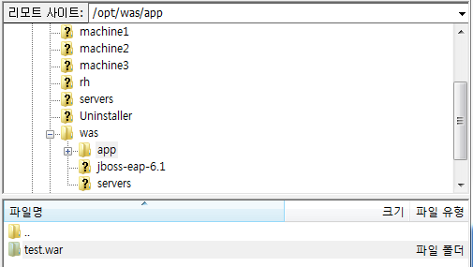
어플리케이션 디플로이 설정
external directory 설정
  subsystem deployments-scanner service에 external directory 추가
    설정 파일 : $SERVER_HOME/configuration/standalone.xm
    검색 위치 : $SERVER_HOME/deployments
<subsystem xmlns="urn:jboss:domain:deployment-scanner:1.1"> <deployment-scanner path="deployments" relative-to="jboss.server.base.dir" scan-interval="5000"/> <deployment-scanner name="externalDeploy" path="/opt/was/app" scan-interval="5000"/> </subsystem>

Slide 89
어플리케이션 디플로이 설정
JBoss Command Line Interface를 이용한 Deploy
CLI 접속 가능 여부 확인
서버가 정상 기동시 아래와 같이 관리자 Port를 통해 CLI 관리자 Tool을 이용할 수 있다.
Command Line Interface Port : 10099
… 중략 16:23:12,284 INFO [org.jboss.as.remoting] (MSC service thread 1-1) JBAS017100: Listening on 192.168.0.172:10099 16:23:12,285 INFO [org.jboss.as.remoting] (MSC service thread 1-7) JBAS017100: Listening on 0.0.0.0:4547 16:23:12,572 INFO [org.jboss.as] (Controller Boot Thread) JBAS015961: Http management interface listening on http://192.168.0.172:10090/management 16:23:12,572 INFO [org.jboss.as] (Controller Boot Thread) JBAS015951: Admin console listening on http://192.168.0.172:10090 16:23:12,572 INFO [org.jboss.as] (Controller Boot Thread) JBAS015874: JBoss EAP 6.1.1.GA (AS 7.3.0.Final-redhat-8) started in 2156ms - Started 168 of 284 services (115 services are passive or on-demand)

Slide 90
어플리케이션 디플로이 설정
CLI 접속 방법
CLI 접속을 하기 위해서는 다음의 명령어를 통해 접속을 하게 된다.
$JBOSS_HOME/bin/jboss-cli.sh --controller=$SERVER_IP:10099 --connect
[jboss@host1 /opt/was/servers/standalone_ha_11/bin]$ /opt/was/jboss-eap-6.1/bin/jboss-cli.sh --controller=192.168.0.172:10099 --connect [standalone@192.168.0.172:10099 /]

Slide 91
어플리케이션 디플로이 설정
CLI을 통한 deploy
CLI 접속이 완료가 된 이후에 Deploy 작업을 진행한다.
본 내용에서는 /opt/was/app/test.war 파일이 있는걸 가정하고 진행한다.
Deploy 요청이 정상적으로 수행이 되면 server 로그 부분에 결과가 표시됩니다.
[standalone@192.168.0.172:10099 /] deploy/was/app/test.war [standalone@192.168.0.172:10099 /]
16:39:16,290 INFO [org.jboss.as.repository] (management-handler-thread - 5) JBAS014900: Content added at location /opt/was/servers/standalone_ha_11/data/content/d9/0e2d6e3bad2a5cb22edc747e1774200eecd14e/content 16:39:16,292 INFO [org.jboss.as.server.deployment] (MSC service thread 1-6) JBAS015876: Starting deployment of “test.war" (runtime-name: “test.war") 16:39:16,324 INFO [org.jboss.web] (ServerService Thread Pool -- 57) JBAS018210: Register web context: 16:39:16,432 INFO [org.jboss.as.server] (management-handler-thread - 5) JBAS018559: Deployed “test.war" (runtime-name : “test.war")

Slide 92
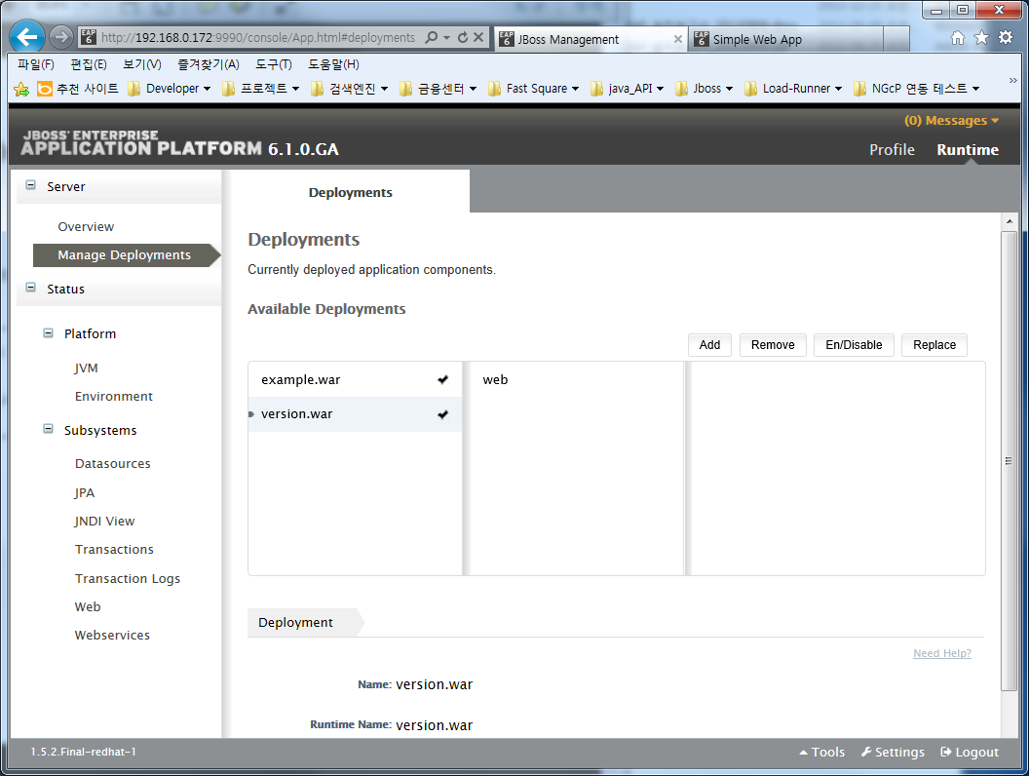
어플리케이션 디플로이 설정
CLI을 통한 deploy (계속)
관리자 콘솔에서 CLI를 통해 deploy 된 Content의 현 상태를 확인할 수도 있다.

Slide 93
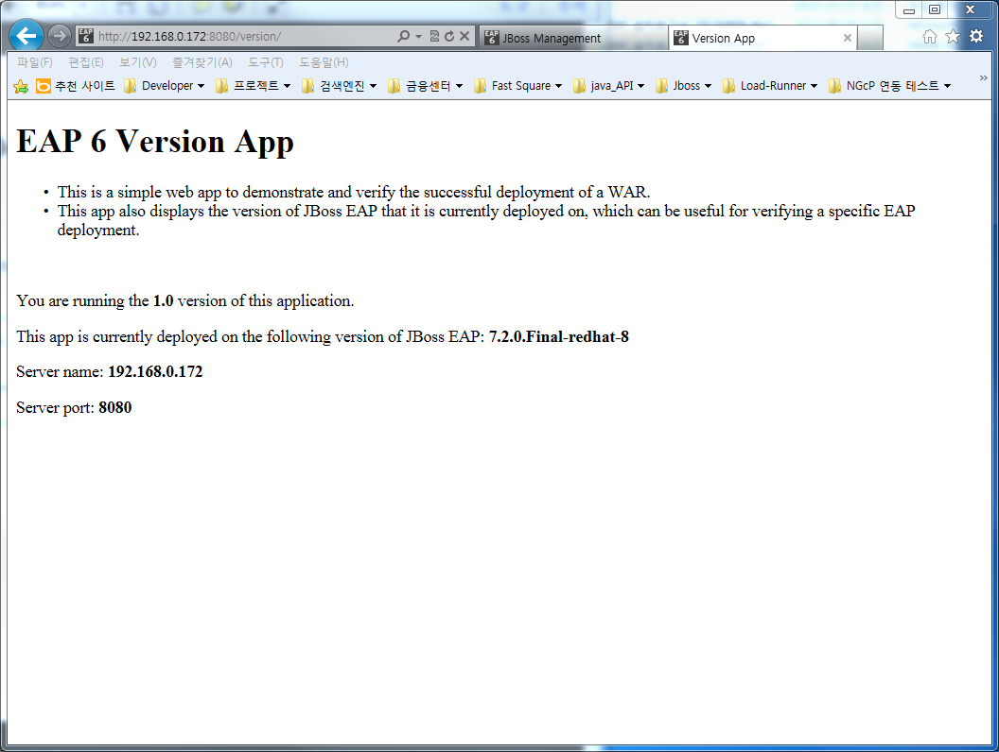
어플리케이션 디플로이 설정
CLI을 통한 deploy (계속)
실제 http service port 를 통해 deploy 된 Web application Content를 확인 할 수 있다.

Slide 94
어플리케이션 디플로이 설정
실습
표준 어플리케이션 디플로이 설정
external directory 설정
CLI를 이용한 디플로이 설정
관리자 콘솔을 통한 디플로이 확인
Browser 확인

Slide 95
06. JBoss 도메인 모드
Certified Partner by

Slide 96
JBoss 도메인 모드
[ 도메인 환경에서의 JVM 프로세스들 ]
도메인 컨트롤러
도메인에 대한 중앙에서 일원화된 관리/통제를 위한 싱글 프로세스 ( SPOF 를 위한 Backup )
호스트 컨트롤러 프로세스에 의해 관리되는 EAP 서버 인스턴스들에 대해서 도메인 (서버그룹) 환경에서 구성을 관리하고 배포하는 프로세스
호스트 컨트롤러
Domain에 포함된 개별 Host 에서 실행되는 프로세스로 Domain Controller 와 연결된 개개의 호스트
도메인 컨트롤러 프로세스와 연결된 호스트 컨트롤러에 의해서 각각의 EAP 서버 인스턴스에 대한 배포와 환경을 설정
프로세스 컨트롤러
서버 인스턴스 및 호스트 컨트롤러 프로세스의 시작/정지 및 모니터링
서버
EAP 서버 인스턴스(프로세스)
Domain
Host 2
프로세스 컨트롤러 2
호스트 컨트롤러 2
Server Group 1
Server
Group 2
Server Group 3
Host 1
Server 1
Server 2
Server 3
Server 4
도메인 컨트롤러
(호스트 컨트롤러1)
Host 3
Server Group 4
프로세스 컨트롤러 1
Server 5
Server 6
호스트 컨트롤러 3
프로세스 컨트롤러 3
[관리를 위한 논리 개념]
도메인
단일한 도메인 컨트롤러에 의해 관리(설정/배포 및 라이프 사이클 관리)를 하는 호스트 컨트롤러
도메인내의 모든 서버 인스턴스는 도메인 컨트롤러와 호스트 컨트롤러에 의해 일관한 환경구성과 배포가 통제됨
서버 그룹
서버 인스턴스를 관리하기 위한 논리 그룹으로 프로파일, 환경설정 그리고 배포 단위
도메인에서 서버 인스턴스는 하나의 서버 그룹에는 소속됨

Slide 97
JBoss 도메인 모드
프로세스 컨트롤러, 호스트 (도메인) 컨트롤러, 서버 인스턴스는 각각 독립적인 JVM 프로세스
호스트 컨트롤러, 서버 프로세스는 프로세스 컨트롤러 프로세스에 의해 기동
호스트 컨트롤러 중 도메인 컨트롤러로 정의된 것이 도메인 컨트롤러로 동작
host2
Domain
Process Controller
host1
Host Controller
Process Controller
main-server-group
server-one
| \-+= 03348 root $EAP_HOME/bin/domain.sh …
| \-+- 03368 root $JAVA_HOME/bin/java -D[Process Controller] …
| |--- 03369 root $JAVA_HOME/bin/java -D[Host Controller] …
| |--- 03370 root $JAVA_HOME/bin/java -D[Server:server-one] …
| \--- 03371 root $JAVA_HOME/bin/java -D[Server:server-two] …
Domain Controller
(Host Controller)
server-two
| \-+= 03326 root $EAP_HOME/bin/domain.sh …
| \-+- 03346 root $JAVA_HOME/bin/java -D[Process Controller] …
| \--- 03347 root $JAVA_HOME/bin/java -D[Host Controller] …
host3
jvm 프로세스
Process Controller
xxx
pstree 커맨드 실행 결과
Host Controller
server-one
\-+= 03372 root $EAP_HOME/bin/domain.sh …
\-+- 03392 root $JAVA_HOME/bin/java -D[Process Controller] …
|--- 03393 root $JAVA_HOME/bin/java -D[Host Controller] …
|--- 03394 root $JAVA_HOME/bin/java -D[Server:server-one] …
\--- 03395 root $JAVA_HOME/bin/java -D[Server:server-two] …
server-two

Slide 98
JBoss 도메인 모드
domain.xml 의 profile
profile | 내용 | 파일명
default | Basic Web Application Server | domain.xml <profile name=“profile">
ha | default + JGroups ( for Clustering )
full | default + JMS ( Java Messaging Service )
full-ha | default + JGroups + JMS
ha – high availability ( 고가용성 )
JMS ( Java Messaging Service )
JGroups ( for Clustering )

Slide 99
JBoss 도메인 모드
JBoss Server Command Properties
참고 자료
https://docs.jboss.org/author/display/AS71/Command+line+parameters
프로퍼티 | 설명 | 기본값
jboss.home.dir | JBoss Engine 디렉토리 | set by standalone.sh to $JBOSS_HOME
jboss.domain.base.dir | domain 기본 디렉토리 | jboss.home.dir/standalone
jboss.domain.config.dir | 도메인 configuration 디렉토리 | jboss.domain.base.dir/configuration
jboss.domain.servers.dir | 관리 서버들의 설정 디렉토리 | jboss.domain.base.dir/servers
Name | Default if absent | Value
--domain-config -c | jboss.domain.config.dir/domain.xml | 도메인 설정 파일 위치 지정
--host-config | jboss.domain.config.dir/host.xml | host controller 설정 파일 위치 경로
Name | 설명 | 비고
--backup | 통상적인 실행 모드 | domain controller 접속 가능 상황
--cached-dc | backup 된 파일을 통한 기동 | domain controller 접속 불능 상황

Slide 100
JBoss 도메인 모드
CLI script
전체 서버 그룹 배포
[standalone@192.168.0.172:10099 /] deploy /opt/was/app/test.war –all-server-groups
전체 서버 그룹 배포 해제
[standalone@192.168.0.172:10099 /] deploy /opt/was/app/test.war –all-relevant-server-groups
단일 서버 그룹 배포
[standalone@192.168.0.172:10099 /] deploy /opt/was/app/test.war –-server-groups=main-server-group
단일 서버 그룹 배포 해제
[standalone@192.168.0.172:10099 /] undeploy /opt/was/app/test.war –-server-groups=main-server-group

Slide 101
어플리케이션 디플로이 설정
실습
Domain 모드 서버 구성 및 실습

Slide 102
Open
Share
Contribute
Adopt
Reuse

